Slide 1
网站变更监控自动报告
人民网-科技
2026-04-20 19:12:17

Slide 2
分析结论
1. **近期活跃度较低**：过去7天仅有一次数据更新（4月20日），表明近期内容或业务变动较少，活跃度有待提升。
2. **核心关注点明确**：近30天最受关注的记录为“AI+文旅”合作咨询，显示当前业务重点聚焦于AI技术与文旅场景的创新融合。
3. **整体变动平缓**：总变动次数仅为1次，说明近期整体业务或数据处于相对稳定的状态，重大调整较少。

Slide 3

source_32_20260420_191217_trend.png

Slide 4

source_32_20260420_191217_cumulative.png

Slide 5
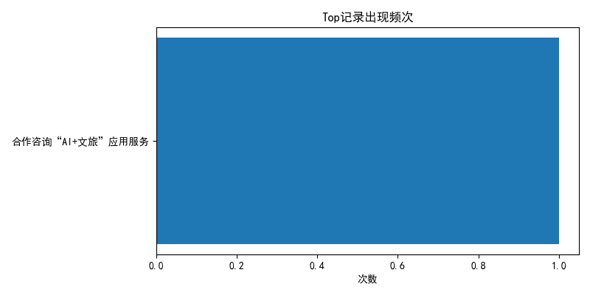
source_32_20260420_191217_top.png

